Slide 1
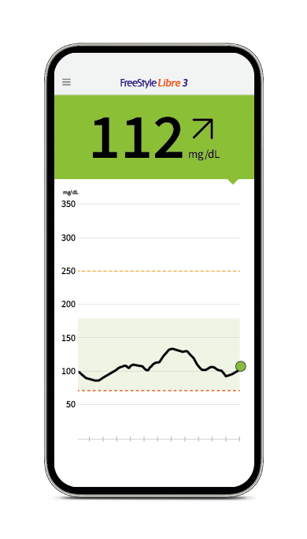
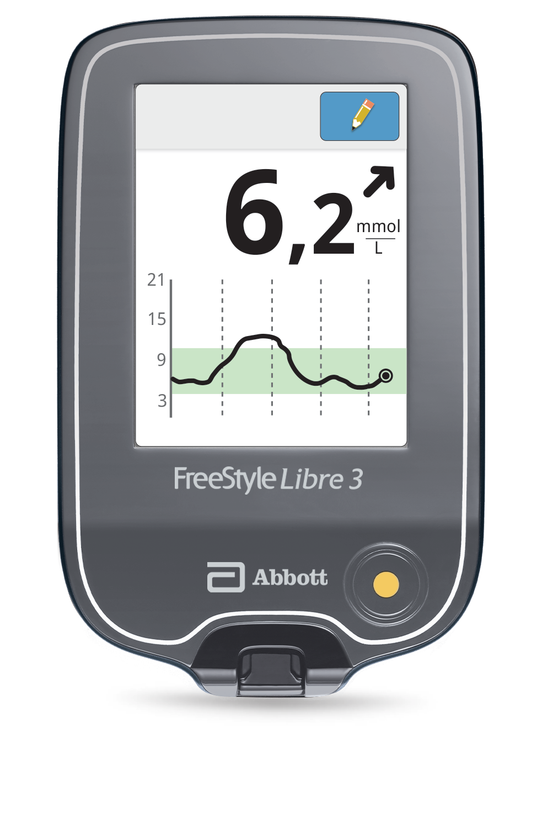
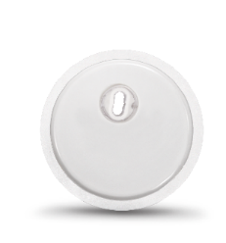
Ihr Start mit FreeStyle Libre 3
Technische Einweisung/Beratung
© 2024 Abbott | ADC-78239 v4.0 | Geschützt und vertraulich - nicht verbreiten
16.04.24
| 1

Slide 2
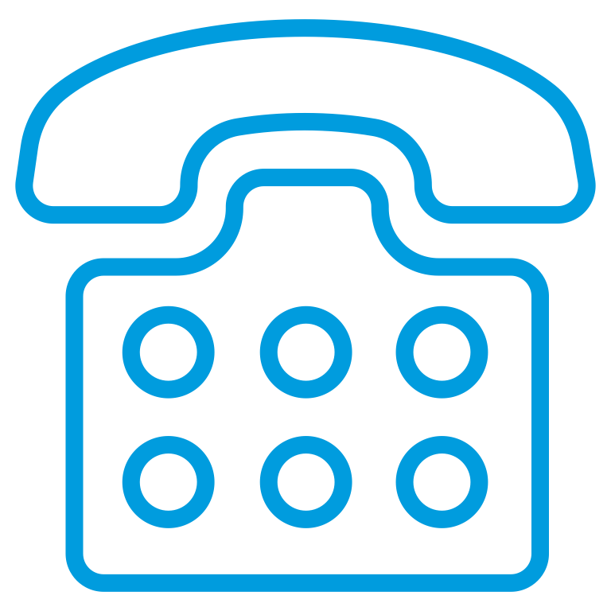
In diesem Webinar können ausschließlich Fragen zur technischen Handhabung des FreeStyle Libre Messsystems beantwortet werden. Bei allen anderen Fragen wenden Sie sich bitte an unseren Kundendienst unter:
Der FreeStyle Libre Kundenservice
0800 – 519 9 519
Montag bis Freitag erreichbar von 8:00 bis 18:00 Uhr. Kostenlos aus dem deutschen Festnetz sowie dem deutschen Mobilfunknetz im Inland.
Für mehr Informationen besuchen sie:
www.FreeStyleLibre.de
16.04.24
| 2

Slide 3
Agenda
Produkteigenschaften
3
Sensor-Applikation
11
Einrichten der App¹ und des Lesegeräts
18
35
Alarme² bei FreeStyle Libre 3
Ihre digitalen Möglichkeiten rund um FreeStyle Libre 3
42
1. Die FreeStyle Libre 3 App ist nur mit bestimmten Mobilgeräten und Betriebssystemen kompatibel. Bevor Sie die App nutzen möchten, besuchen Sie bitte die Webseite www.FreeStyleLibre.de, um mehr Informationen zur Gerätekompatibilität zu erhalten. 2. Alarme sind standardgemäß ausgeschaltet und müssen eingeschaltet werden.

Slide 4
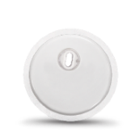
Produkteigenschaften

Slide 5
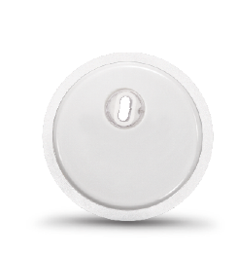
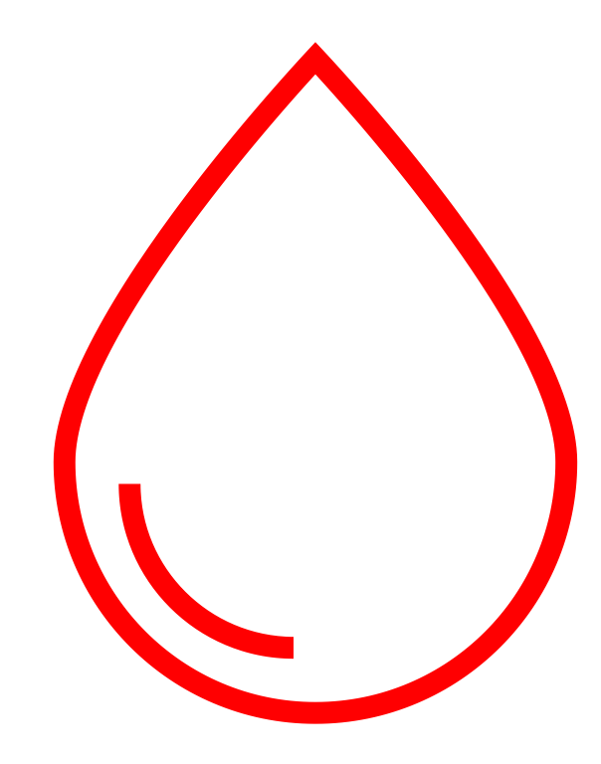
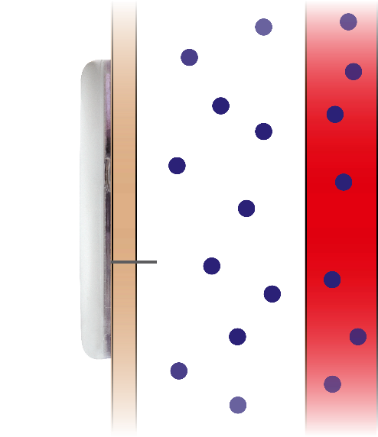
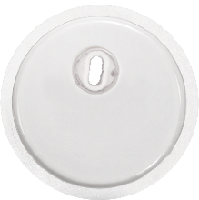
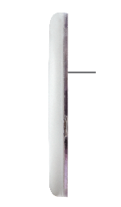
Wie Zuckerwerte gemessen und gespeichert werden
FreeStyle Libre 3: Produkteigenschaften
Der FreeStyle Libre 3 Sensor verfügt über einen sterilen, dünnen und flexiblen Messfühler, der unter die Haut geführt wird und dort kontinuierlich den Zucker in der Zwischenzellflüssigkeit misst.
Der Sensor speichert die Zucker-Messwerte und aktualisiert sie jede Minute¹.
Gewebezucker
(FreeStyle Libre 3 Sensor)
Blutzucker (Fingerstich)
Sensor
Fühler
Blutgefäß
Haut
1. Der Sensor ist 60 Minuten nach der Aktivierung für die Glukosemessung bereit.

Slide 6
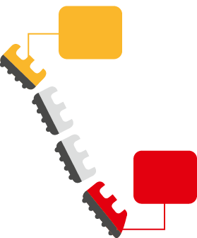
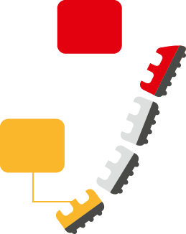
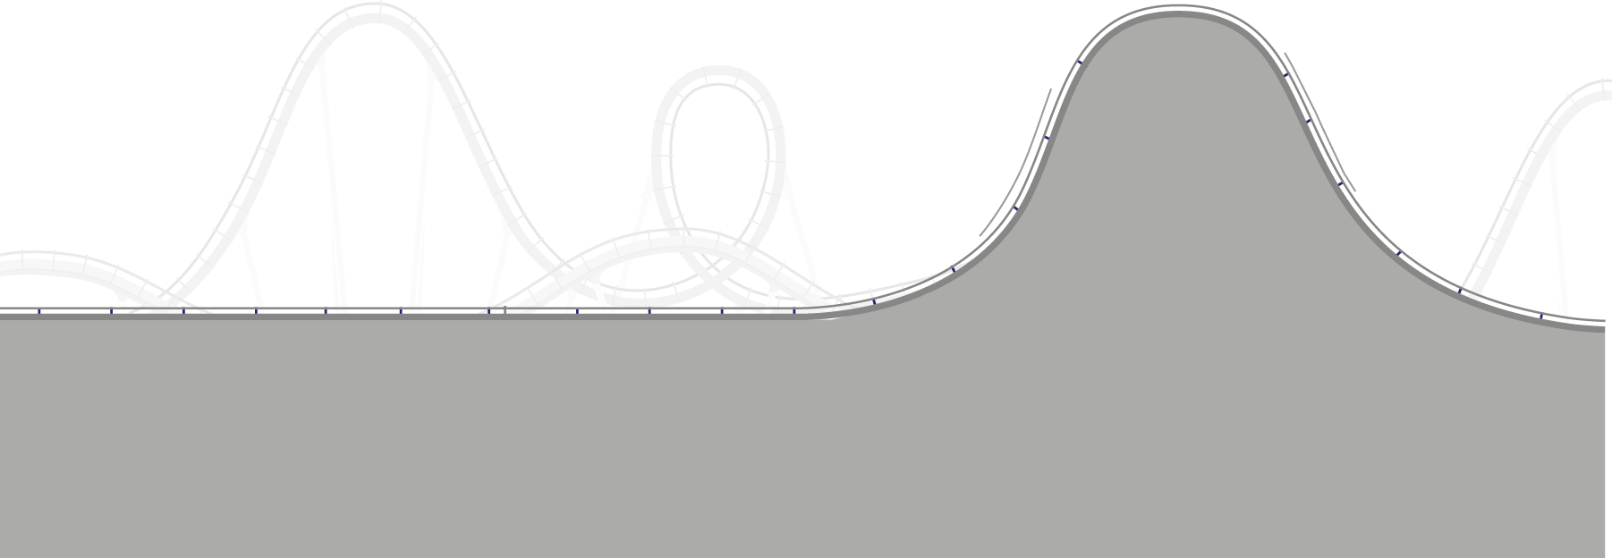
Gewebezuckermessung einfach erklärt
FreeStyle Libre 3: Produkteigenschaften
Gewebezuckerwerte
Blutzuckerwerte
180 mg/dL
170 mg/dL
10,0 mmol/L
Zuckerspiegel
9,4 mmol/L
130 mg/dL
140 mg/dL
125 mg/dL
126 mg/dL
7,2 mmol/L
7,8 mmol/L
6,9 mmol/L
7,0 mmol/L
Bei stabilen Zuckerwerten sind die vom FreeStyle Libre 3 Messsystem gemessenen Zuckerwerte und die Blutzuckerwerte sehr ähnlich.
Bei rasch steigenden Zuckerwerten können die vom FreeStyle Libre 3 Messsystem gemessenen Zuckerwerte niedriger liegen als die Blutzuckerwerte.
Bei rasch fallenden Zuckerwerten können die vom FreeStyle Libre 3 Messsystem gemessenen Zuckerwerte höher liegen als die Blutzuckerwerte.
Notes:
Es ist ganz normal, wenn Ihr Blutglukose- und Gewebeglukosewert sich in bestimmten Situationen unterscheiden, weil der Glukose etwas länger braucht, um über das Blut ins Gewebe zu gelangen.⁴

Slide 7
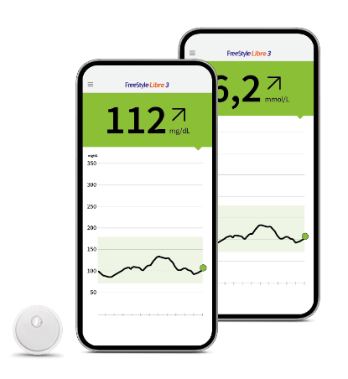
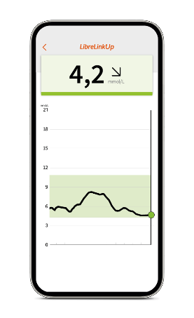
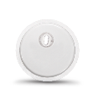
Komponenten des FreeStyle Libre 3 Messsystems
FreeStyle Libre 3: Produkteigenschaften
Nur mit App nutzbar
FreeStyle Libre 3 Sensor
FreeStyle Libre 3 Lesegerät
FreeStyle Libre 3 App¹
LibreView²⁻⁴
LibreLinkUp^{2,3,5}
Hinweis: Entscheiden Sie sich, bevor Sie einen Sensor aktivieren, ob Sie diesen mit dem Lesegerät oder mit der App nutzen möchten. Ein Wechsel ist nach der Aktivierung eines Sensors nicht mehr möglich.⁶
1. Die FreeStyle Libre 3 App ist nur mit bestimmten Mobilgeräten und Betriebssystemen kompatibel. Bevor Sie die App nutzen möchten, besuchen Sie bitte die Webseite www.FreeStyleLibre.de, um mehr Informationen zur Gerätekompatibilität zu erhalten. 2. Das Teilen der Glukosedaten erfordert eine Registrierung bei LibreView. 3. Die Übertragung der Daten zwischen der FreeStyle Libre 3 App, LibreLinkUp und LibreView erfordert eine Internetverbindung. 4. LibreView ist eine cloudbasierte Anwendung. Die LibreView Website ist nur mit bestimmten Betriebssystemen und Browsern kompatibel. Weitere Informationen finden Sie unter www.LibreView.com. 5. Die Nutzung von LibreLinkUp erfordert eine Registrierung bei LibreView. 6. FreeStyle Libre 3 Sensoren können entweder mit dem FreeStyle Libre 3 Lesegerät oder mit der FreeStyle Libre 3 App ausgelesen werden. Beide Geräte können nicht parallel verwendet werden.

Slide 8
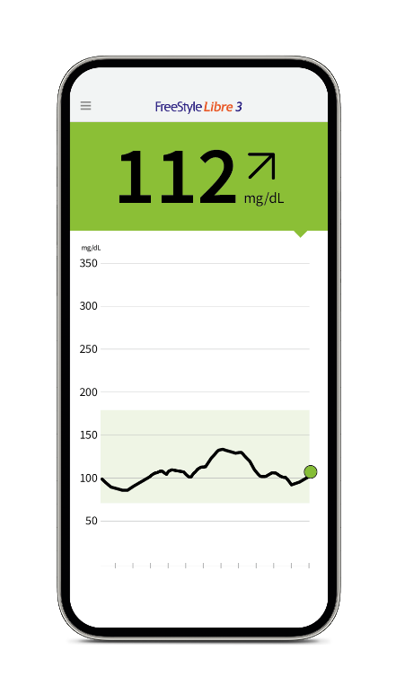
FreeStyle Libre 3 mit App¹ oder Lesegerät nutzen
FreeStyle Libre 3: Produkteigenschaften
Aktivierungsdauer des Sensors: eine Stunde
Keine Kalibrierung mittels Fingerstich notwendig²
Optionale Echtzeit-Alarme³
Lesegerät/App speichert Daten der letzten 90 Tage
Warnung vor Ablauf des Sensors
Lesen der Glukose-Messwerte mittels Streamen
Datenspeicherung im Sensor über 14 Tage
LibreView^{4,5} – Glukosedaten sind automatisch verfügbar
LibreLinkUp^{4,6} – Glukosedaten sind automatisch verfügbar
LibreLinkUp – personalisierbare Glukosealarme
1. Die FreeStyle Libre 3 App ist nur mit bestimmten Mobilgeräten und Betriebssystemen kompatibel. Bevor Sie die App nutzen möchten, besuchen Sie bitte die Webseite www.FreeStyleLibre.de, um mehr Informationen zur Gerätekompatibilität zu erhalten. 2. Das Setzen eines Sensors erfordert ein Einführen des Sensorfilaments unter die Haut. Der Sensor kann bis zu 14 Tage lang getragen werden. Eine zusätzliche Prüfung der Glukosewerte mittels eines Blutzucker-Messgeräts ist erforderlich wenn die Symptome nicht mit den Messwerten des Systems übereinstimmen. 3. Alarme sind standardgemäß ausgeschaltet und müssen eingeschaltet werden. 4. Die Übertragung der Daten zwischen den Apps erfordert eine Internetverbindung. Das Teilen der Daten aus der FreeStyle Libre 3 App erfordert eine Registrierung bei LibreView. 5. LibreView ist eine cloudbasierte Anwendung. Die LibreView Website ist nur mit bestimmten Betriebssystemen und Browsern kompatibel. Weitere Informationen finden Sie unter www.LibreView.com. 6. Die Nutzung von LibreLinkUp erfordert eine Registrierung bei LibreView.

Slide 9
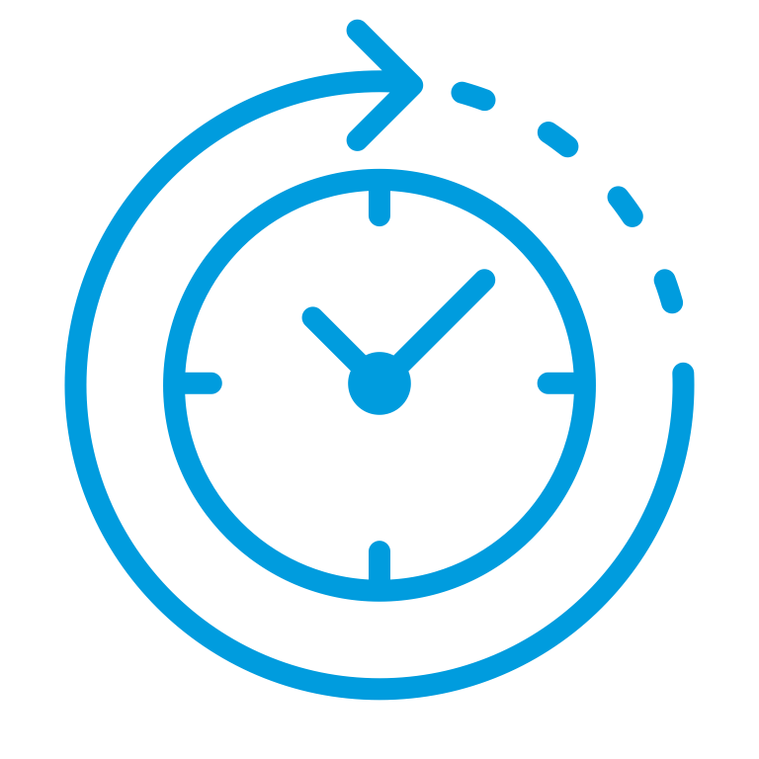
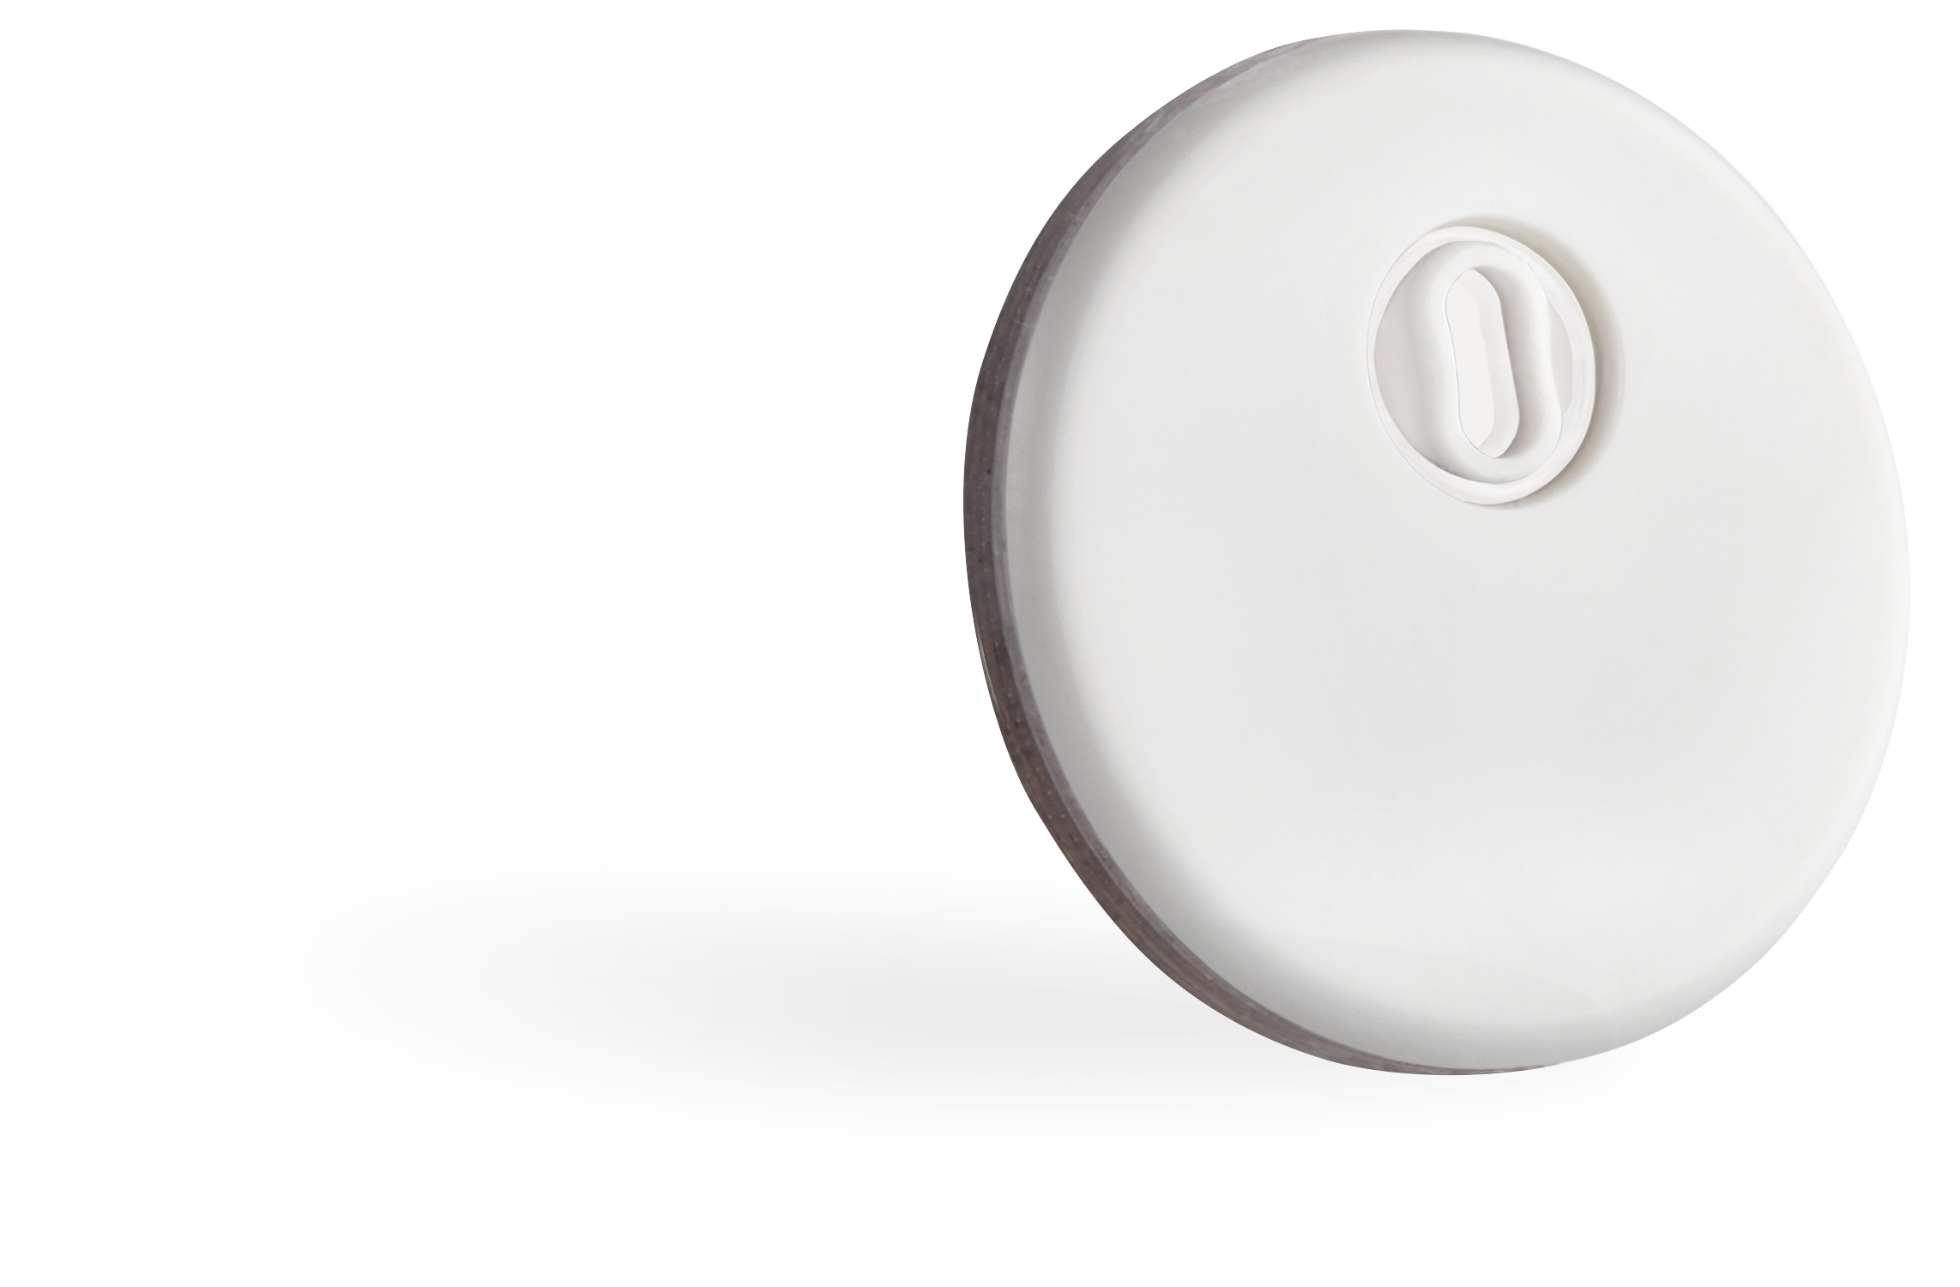
Der Sensor
FreeStyle Libre 3: Produkteigenschaften
Kein routinehaftes Fingerstechen^{1,2} mehr erforderlich.
Der Sensor kann bis zu 14 Tage lang Tag¹ und Nacht getragen werden.
Er misst und speichert automatisch jede Minute³ den Zuckerwert – auch bei Signalverlust⁴.
Der Sensor ist wasserfest und kann beim Baden, Duschen und Schwimmen getragen werden.⁵
1. Das Setzen eines Sensors erfordert ein Einführen des Sensorfilaments unter die Haut. Der Sensor kann bis zu 14 Tage lang getragen werden. 2. Eine zusätzliche Prüfung der Glukosewerte mittels eines Blutzucker-Messgeräts ist erforderlich, wenn die Symptome nicht mit den Messwerten oder den Alarmen des Systems übereinstimmen. 3. Der Sensor ist 60 Minuten nach der Aktivierung für die Glukosemessung bereit. 4. Der Alarm bei Signalverlust wird automatisch aktiviert, sobald ein Glukose-Alarm zum ersten Mal eingeschaltet wird. Der Alarm bei Signalverlust kann jederzeit aus- und wieder eingeschaltet werden. 5. Der Sensor ist in bis zu 1 m Wassertiefe für die Dauer von bis zu 30 Minuten wasserfest.

Slide 10
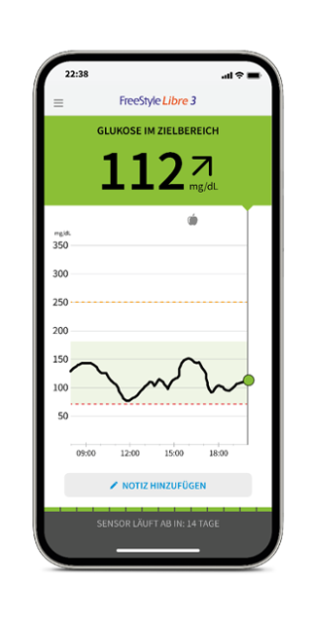
So behalten Sie den Durchblick
FreeStyle Libre 3: Produkteigenschaften
1
Notizen durch Berührung hinzufügen.
2
Ihr aktueller Zuckerwert wird automatisch jede Minute aktualisiert.
2
3
1
3
Trendpfeil zeigt an, wie sich Ihre Zuckerwerte in naher Zukunft verändern.
2
3
4
4
Alarmgrenzwerte für hohen und niedrigen Alarm¹.
4
5
Zielbereich ist hellgrün hinterlegt, damit Sie besser sehen können, ob sich Ihre Zuckerwerte darin befinden.
5
6
5
6
4
4
6
Zuckerverlauf zeigt die Zuckerwerte der letzten 12 Stunden ohne Datenlücken an.
7
1
7
Start-Taste (Home-Button), um das Lesegerät einzu-schalten und Ihren aktualisierten Zuckerwert einzusehen.
1. Alarme sind standardgemäß ausgeschaltet und müssen eingeschaltet werden.

Slide 11
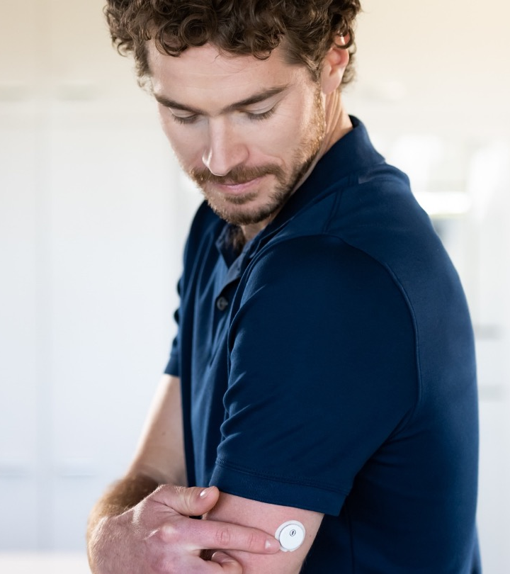
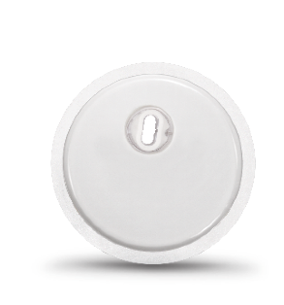
Sensor-Applikation

Slide 12
Wichtige Hinweise vor der Sensor-Applikation
Sensor-Applikation
WICHTIGE HINWEISE VOR DER VERWENDUNG DES FREESTYLE LIBRE 3 MESSSYSTEMS
Das System wurde noch nicht für die gleichzeitige Verwendung mit anderen implantierten Medizinprodukten wie Herzschrittmachern beurteilt.
Das System wurde noch nicht für die Verwendung bei Dialysepatienten oder Personen unter 4 Jahren beurteilt.
Manche Personen reagieren möglicherweise empfindlich auf die Klebefolie, die den Sensor an der Haut fixiert. Wenn Sie erhebliche Hautreizungen um oder unter Ihrem Sensor bemerken, müssen Sie den Sensor entfernen und den Gebrauch des Systems einstellen. Kontaktieren Sie Ihr medizinisches Fachpersonal, bevor Sie den Gebrauch des Systems fortsetzen.
16.04.24
| 12

Slide 13
Wichtige Hinweise vor der Sensor-Applikation
Sensor-Applikation
WICHTIGE HINWEISE VOR DER VERWENDUNG DES FREESTYLE LIBRE 3 MESSSYSTEMS
Ignorieren Sie keine Symptome, die möglicherweise Folgen niedriger oder hoher Zuckerwerte sind. Wenn Ihre Symptome nicht mit dem gemessenen Sensor-Zuckerwert übereinstimmen oder Sie den Verdacht haben, dass Ihr Messwert ungenau ist, überprüfen Sie die Messung, indem Sie mit einem Blutzucker-Messgerät einen Blutzuckertest an der Fingerkuppe durch-führen. Wenn Sie Symptome haben, die nicht mit Ihren Zucker-Messwerten übereinstimmen, wenden Sie sich bitte an Ihr medizinisches Fachpersonal.
16.04.24
| 13

Slide 14
Wichtige Hinweise vor der Sensor-Applikation
Sensor-Applikation
WICHTIGE HINWEISE VOR DER VERWENDUNG DES FREESTYLE LIBRE 3 MESSSYSTEMS
Schwere Dehydratation und exzessiver Flüssigkeitsverlust können zu ungenauen Ergebnissen führen. Wenn Sie Ihrer Meinung nach dehydriert sind, wenden Sie sich bitte umgehend an Ihr medizinisches Fachpersonal.
| 14

Slide 15
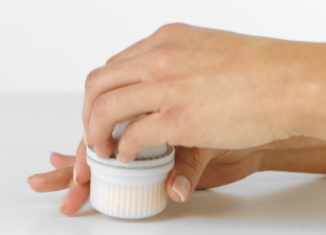
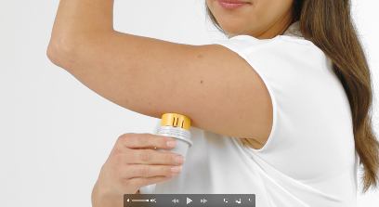
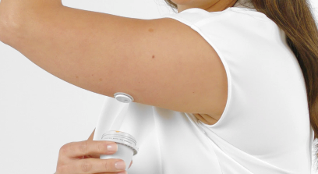
Anbringen des FreeStyle Libre 3 Sensors
Sensor-Applikation
1
Anbringstelle
2
Waschen, reinigen, trocknen
3
Deckel abdrehen
ACHTUNG!
Nicht benutzen, wenn das Siegel beschädigt ist.
Abgedrehten Deckel nicht wieder andrehen.
Nicht die Innenseite des Applikators berühren, da sonst das Filament beschädigt werden könnte.
Applikator nur festdrücken, wenn er sich über der Anbringstelle befindet.
Schutz-Siegel
Kappe
4
Über der gereinigten Stelle platzieren und festdrücken^{1,2}
5
Vorsichtig entfernen
6
Sicherstellen, dass Sensor fest sitzt
1. ACHTUNG: Drücken Sie den Sensorapplikator ERST DANN auf die Haut, wenn er sich über der vorbereiteten Stelle befindet, um eine versehentlich falsche Platzierung oder Verletzung zu vermeiden. 2. HINWEIS: Wenn Sie den Sensor anbringen, kann es zu Blutergüssen oder Blutungen kommen. Nehmen Sie den Sensor ab, wenn die Blutung anhält, und bringen Sie an einer anderen Stelle einen neuen Sensor an.

Slide 16
Tipps für die Sensoranbringung und für unterwegs
FREESTYLE LIBRE 3: SENSOR-APPLIKATION
Neuen Sensor abends vor dem Schlafengehen setzen und aktivieren
Sensor nicht direkt nach dem Duschen oder einem Vollbad setzen
Sensor immer an einer anderen Stelle der Oberarmrückseite anbringen
Wasserfester Sensor zum Baden, Duschen, Schwimmen oder für die Sauna¹
Mehr Tipps und Unterstützung für Ihren Alltag mit FreeStyle Libre unter: www.Mein.FreeStyle.de
1. Der Sensor ist in bis zu 1 m Wassertiefe für die Dauer von bis zu 30 Minuten wasserfest.

Slide 17
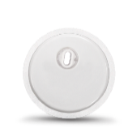
Einrichten der FreeStyle Libre 3 App¹ und des Lesegeräts²
1. Die FreeStyle Libre 3 App ist nur mit bestimmten Mobilgeräten und Betriebssystemen kompatibel. Bevor Sie die App nutzen möchten, besuchen Sie bitte die Webseite www.FreeStyleLibre.de, um mehr Informationen zur Geräte-kompatibilität zu erhalten. 2. FreeStyle Libre 3 Sensoren können entweder mit dem FreeStyle Libre 3 Lesegerät oder mit der FreeStyle Libre 3 App ausgelesen werden. Beide Geräte können nicht parallel verwendet werden.

Slide 18
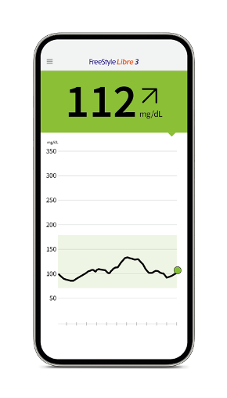
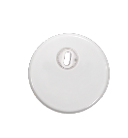
Wichtige Informationen bezüglich der Verknüpfung eines Sensors mit der FreeStyle Libre 3 App
FreeStyle Libre 3: Einrichten der FreeStyle Libre 3 App¹ und des Lesegeräts
Einrichten der FreeStyle Libre 3 App¹
Der Sensor kann immer nur mit einem Smartphone¹ zur gleichen Zeit verknüpft sein.
Sie können die Bluetooth-Verknüpfung mit einem anderen Smartphone herstellen, indem Sie sich in der App auf dem anderen Smartphone einloggen.
Im Gegensatz zu FreeStyle Libre und FreeStyle Libre 2 ist es nicht möglich, ein zweites Smartphone oder Lesegerät zu verwenden, um Glukosewerte zu erhalten. Über LibreLinkUp² lässt sich jedoch die Glukosekurve einsehen^{3,4}.
1. Die FreeStyle Libre 3 App ist nur mit bestimmten Mobilgeräten und Betriebssystemen kompatibel. Bevor Sie die App nutzen möchten, besuchen Sie bitte die Webseite www.FreeStyleLibre.de, um mehr Informationen zur Gerätekompatibilität zu erhalten. 2. Die Nutzung von LibreLinkUp erfordert eine Registrierung bei LibreView. 3. Die Übertragung der Daten zwischen den Apps erfordert eine Internetverbindung. 4. Es besteht die Möglichkeit, die LibreLinkUp Einladung anzunehmen und damit Benachrichtigungen und Warnhinweise zu erhalten oder diese abzulehnen. Eine Entscheidung hierüber sollten Sie basierend auf Ihren Kenntnissen und Erfahrungen treffen, bei dem Erhalt eines zu hohen oder zu niedrigen Glukosewerts angemessen reagieren zu können.

Slide 19
FreeStyle Libre 3 App auf dem iPhone¹ einrichten
FreeStyle Libre 3: Einrichten der FreeStyle Libre 3 App¹ und des Lesegeräts
Bluetooth-Zugriff erlauben, falls Sie dazu aufgefordert werden.
Wohnland bestätigen.
Endnutzer-Lizenzvereinbarung und Nutzungsbedingungen lesen und akzeptieren.
Konto erstellen – diesen Schritt können Sie auch überspringen. Sie können sich später über „Einstellungen“ bei „Kontoeinstellungen“ in Ihr vorhandenes LibreView²-Konto einloggen.
Datenschutzerklärung lesen und annehmen.
Auswahl zu Forschungsarbeiten treffen.
Maßeinheiten (mg/dL oder mmol/L) wählen.
Kohlenhydrate in Gramm oder Broteinheiten anzeigen lassen.
1
2
3
4
5
Hinweis: Stellen Sie sicher, dass Ihr Smartphone¹ Datum und Uhrzeit automatisch aktualisiert.
6
7
8
1. Die FreeStyle Libre 3 App ist nur mit bestimmten Mobilgeräten und Betriebssystemen kompatibel. Bevor Sie die App nutzen möchten, besuchen Sie bitte die Webseite www.FreeStyleLibre.de, um mehr Informationen zur Gerätekompatibilität zu erhalten. 2. LibreView ist eine cloudbasierte Anwendung. Die LibreView Website ist nur mit bestimmten Betriebssystemen und Browsern kompatibel. Weitere Informationen finden Sie unter www.LibreView.com.
16.04.24

Slide 20
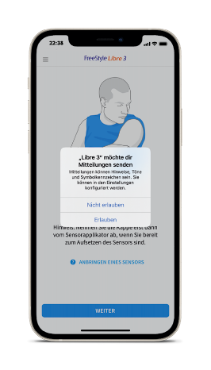
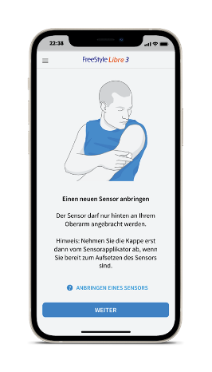
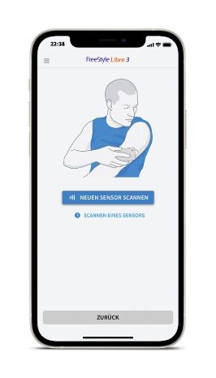
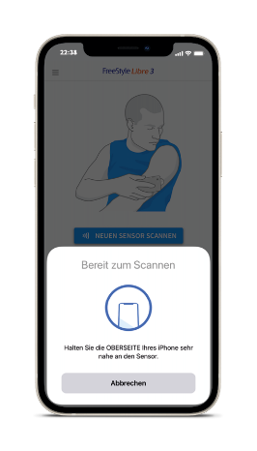
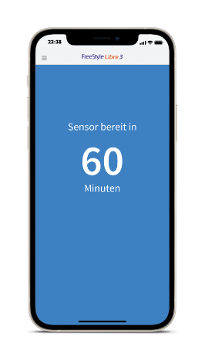
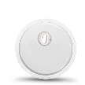
So starten Sie Ihren Sensor mit Ihrem iPhone¹
FreeStyle Libre 3: Einrichten der FreeStyle Libre 3 App¹ und des Lesegeräts
1
2
3
4
5
Erlauben Sie Mitteilungen, wenn Sie dazu aufgefordert werden.
Klicken Sie auf „Weiter“, wenn Sie den Hinweis gelesen haben.
Klicken Sie
„Neuen Sensor scannen“.
Halten Sie Ihr Smartphone¹ mit dem oberen Rand nah an den Sensor, um ihn zu aktivieren.*
Ihr Sensor ist in 60 Minuten einsatzbereit und zeigt Ihre Glukosewerte automatisch an.
Bluetooth muss beim Starten eines FreeStyle Libre 3 Sensors aktiviert sein und dauerhaft eingeschaltet bleiben.
*Die NFC-Schnittstelle ist nicht an jeder Stelle Ihres Smartphones gleich stark. Es kann daher kurz dauern, bis Sie die richtige Scan-Position gefunden haben. Ein einmaliger Scan des Sensors ist nötig, um ihn zu aktivieren. 1. Die FreeStyle Libre 3 App ist nur mit bestimmten Mobilgeräten und Betriebssystemen kompatibel. Bevor Sie die App nutzen möchten, besuchen Sie bitte die Webseite www.FreeStyleLibre.de, um mehr Informationen zur Gerätekompatibilität zu erhalten.
16.04.24

Slide 21
App auf Ihrem Android-Smartphone¹ einrichten
FreeStyle Libre 3: Einrichten der FreeStyle Libre 3 App¹ und des Lesegeräts
1
Bluetooth-Zugriff erlauben, falls Sie dazu aufgefordert werden.
Aktivieren Sie NFC, wenn Sie dazu aufgefordert werden.
Konto erstellen – diesen Schritt können Sie auch überspringen. Sie können sich später über „Einstellungen“ bei „Kontoeinstellungen“ in Ihr vorhandenes LibreView²-Konto einloggen.
Wohnland bestätigen.
Endnutzer-Lizenzvereinbarung und Nutzungsbedingungen lesen und akzeptieren.
Datenschutzerklärung lesen und annehmen.
Auswahl zu Forschungsarbeiten treffen.
Maßeinheiten (mg/dL oder mmol/L) wählen.
Kohlenhydrate in Gramm oder Broteinheiten anzeigen lassen.
2
3
4
5
6
Hinweis: Stellen Sie sicher, dass Ihr Smartphone Datum und Uhrzeit automatisch aktualisiert.
7
8
9
1. Die FreeStyle Libre 3 App ist nur mit bestimmten Mobilgeräten und Betriebssystemen kompatibel. Bevor Sie die App nutzen möchten, besuchen Sie bitte die Webseite www.FreeStyleLibre.de, um mehr Informationen zur Gerätekompatibilität zu erhalten. 2. LibreView ist eine cloudbasierte Anwendung. Die LibreView Website ist nur mit bestimmten Betriebssystemen und Browsern kompatibel. Weitere Informationen finden Sie unter www.LibreView.com.

Slide 22
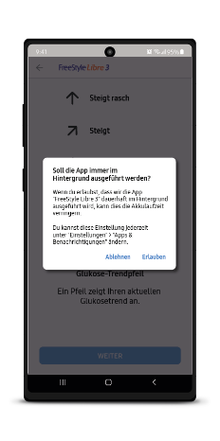
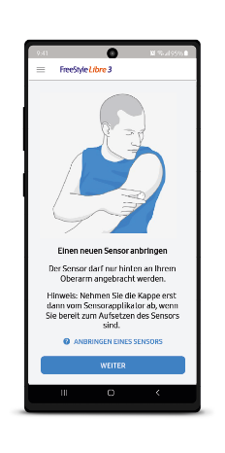
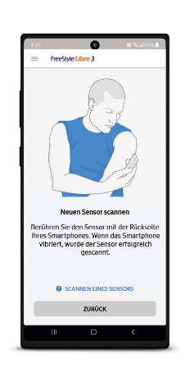
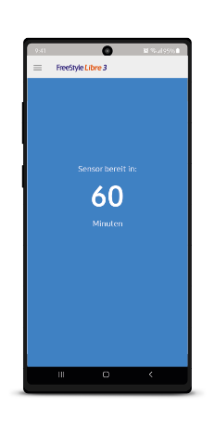
So starten Sie Ihren Sensor mit Ihrem Android-Smartphone¹
FreeStyle Libre 3: Einrichten der FreeStyle Libre 3 App¹ und des Lesegeräts
1
2
3
4
Erlauben Sie es der App, immer im Hintergrund zu laufen.
Bringen Sie Ihren Sensor vorsichtig am Oberarm an.
Scannen Sie Ihren Sensor mit der Oberseite Ihres Smartphones. Jedes Smartphone-Modell ist anders. Bewegen Sie Ihr Smartphone langsam, falls erforderlich.*
Ihr Sensor ist in 60 Minuten einsatzbereit.
Bluetooth muss beim Starten eines FreeStyle Libre 3 Sensors aktiviert sein und dauerhaft eingeschaltet bleiben. Bei Android 6.0 und höher muss die Standortberechtigung aktiviert sein, damit sich das System mit Bluetooth-Geräten verbinden kann. Sowohl FreeStyle Libre 3 Sensoren als auch die FreeStyle Libre 3 App erfassen Ihren Standort nicht.
*Die NFC-Schnittstelle ist nicht an jeder Stelle Ihres Smartphones gleich stark. Es kann daher kurz dauern, bis Sie die richtige Scan-Position gefunden haben. Ein einmaliger Scan des Sensors ist nötig, um ihn zu aktivieren. 1. Die FreeStyle Libre 3 App ist nur mit bestimmten Mobilgeräten und Betriebssystemen kompatibel. Bevor Sie die App nutzen möchten, besuchen Sie bitte die Webseite www.FreeStyleLibre.de, um mehr Informationen zur Gerätekompatibilität zu erhalten.

Slide 23
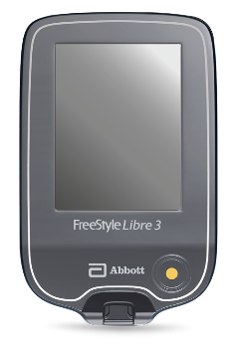
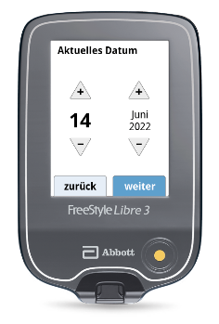
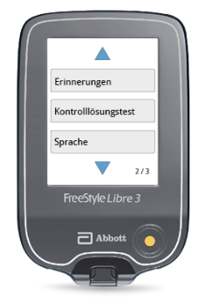
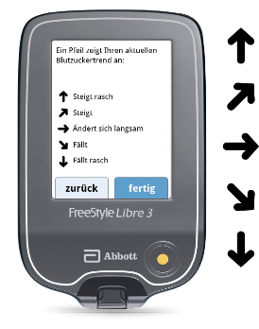
So richten Sie Ihr FreeStyle Libre 3 Lesegerät ein
FreeStyle Libre 3: Einrichten der FreeStyle Libre 3 App¹ und des Lesegeräts
1
2
3
Schalten Sie Ihr Lesegerät
ein, indem Sie auf den gelben Home-Button drücken. Drücken Sie diese Taste immer dann, wenn Sie Ihre Zuckerwerte abrufen wollen.
Schritt für Schritt zu
Ihren Einstellungen.
Mit den Pfeiltasten können Sie die gewünschte Sprache, das aktuelle Datum und die Uhrzeit
einstellen.
Lernen Sie die Trendpfeile kennen, damit Sie einschätzen können, wie schnell und wohin sich Ihr Zuckerwert verändert.
Die Datums- und Uhrzeiteinstellungen sind wichtig für das Messen Ihrer Werte und die spätere Auswertung Ihrer Zuckerverläufe.
1. Die FreeStyle Libre 3 App ist nur mit bestimmten Mobilgeräten und Betriebssystemen kompatibel. Bevor Sie die App nutzen möchten, besuchen Sie bitte die Webseite www.FreeStyleLibre.de, um mehr Informationen zur Gerätekompatibilität zu erhalten.

Slide 24
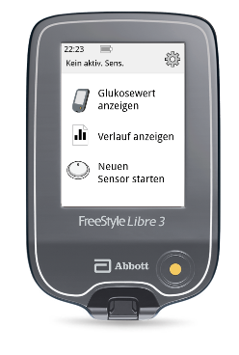
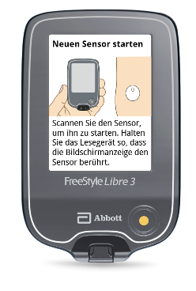
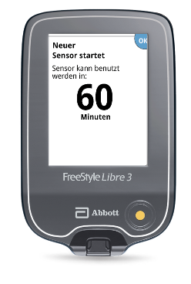
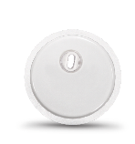
So richten Sie Ihr FreeStyle Libre 3 Lesegerät ein
FreeStyle Libre 3: Einrichten der FreeStyle Libre 3 App¹ und des Lesegeräts
4
5
6
Wählen Sie „Neuen
Sensor starten“ aus und
schauen Sie sich die animierte Anleitung genau an.
Halten Sie das Lesegerät
nah an Ihren Sensor
am Oberarm, um den
Sensor zu aktivieren.
Ihr Sensor ist nach 60 Minuten einsatzbereit.
Die Datums- und Uhrzeiteinstellungen sind wichtig für das Messen Ihrer Werte und die spätere Auswertung Ihrer Zuckerverläufe.
1. Die FreeStyle Libre 3 App ist nur mit bestimmten Mobilgeräten und Betriebssystemen kompatibel. Bevor Sie die App nutzen möchten, besuchen Sie bitte die Webseite www.FreeStyleLibre.de, um mehr Informationen zur Gerätekompatibilität zu erhalten.

Slide 25
Der Trendpfeil zeigt Ihnen, wo es langgeht
FreeStyle Libre 3: Einrichten der FreeStyle Libre 3 App¹ und des Lesegeräts
DER TRENDPFEIL GIBT IHNEN EINEN HINWEIS, IN WELCHE RICHTUNG SICH IHR ZUCKERWERT MOMENTAN BEWEGT.
ZUCKERWERT STEIGT RASCH
d. h. in 15 Minuten steigt er um mehr als 30 mg/dL (1,7 mmol/L)
ZUCKERWERT STEIGT
d. h. in 15 Minuten steigt er zwischen 15 und 30 mg/dL (0,8 und 1,7 mmol/L)
ZUCKERWERT ÄNDERT SICH LANGSAM
d. h. in 15 Minuten steigt oder fällt er um weniger als 15 mg/dL (0,8 mmol/dL)
ZUCKERWERT FÄLLT
d. h. in 15 Minuten fällt er zwischen 15 und 30 mg/dL (0,8 und 1,7 mmol/L)
ZUCKERWERT FÄLLT RASCH
d. h. in 15 Minuten fällt er um mehr als 30 mg/dL (1,7 mmol/L)
Ein stark fallender Trendpfeil kann beispielsweise bei Gabe von schnell wirksamen Insulin oder während oder nach einer sportlichen Aktivität auftreten.
1. Die FreeStyle Libre 3 App ist nur mit bestimmten Mobilgeräten und Betriebssystemen kompatibel. Bevor Sie die App nutzen möchten, besuchen Sie bitte die Webseite www.FreeStyleLibre.de, um mehr Informationen zur Gerätekompatibilität zu erhalten.
16.04.24
| 27

Slide 26
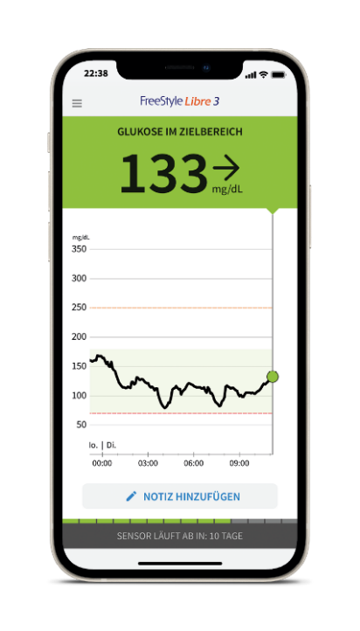
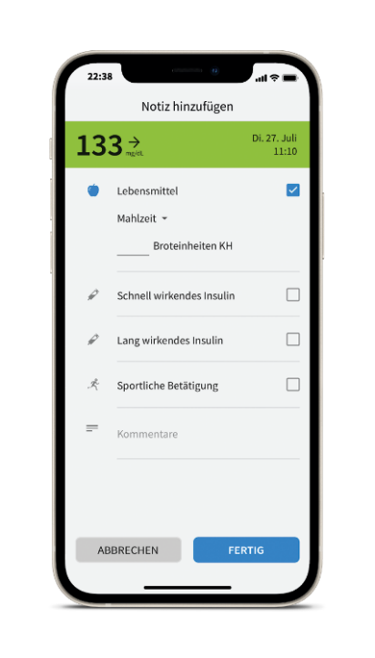
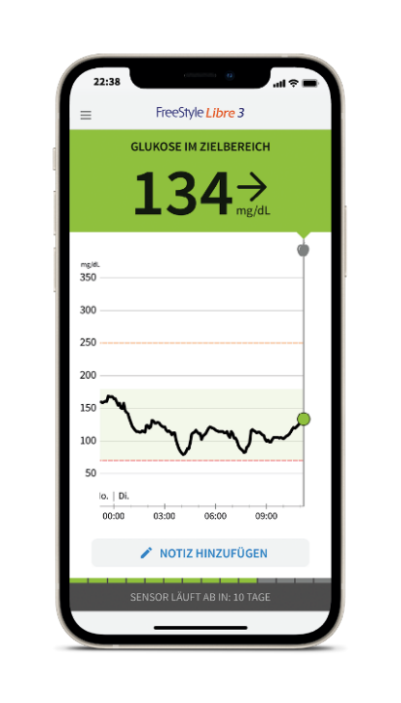
Nutzen Sie die Notizfunktion Ihrer FreeStyle Libre 3 App
FreeStyle Libre 3: Einrichten der FreeStyle Libre 3 App¹ und des Lesegeräts
So lassen sich Notizen zu einem aktuellen Wert hinzufügen:
1. Sie können Notizen für Glukose-messwerte hinzufügen, indem Sie auf „Notiz hinzufügen“ tippen.
2. Markieren Sie das Kontrollkästchen neben den Notizen, welche Sie hinzufügen möchten und tragen Sie den Wert ein. Berühren Sie den Pfeil nach unten, um weitere Notizenoptionen anzeigen zu lassen.
3. Speichern Sie mit „Fertig“.
4. Notizen werden als Symbole in Ihren Glukose­-Diagrammen und in Ihrem Protokoll angezeigt.
2
4
1
3
1. Die FreeStyle Libre 3 App ist nur mit bestimmten Mobilgeräten und Betriebssystemen kompatibel. Bevor Sie die App nutzen möchten, besuchen Sie bitte die Webseite www.FreeStyleLibre.de, um mehr Informationen zur Gerätekompatibilität zu erhalten.

Slide 27
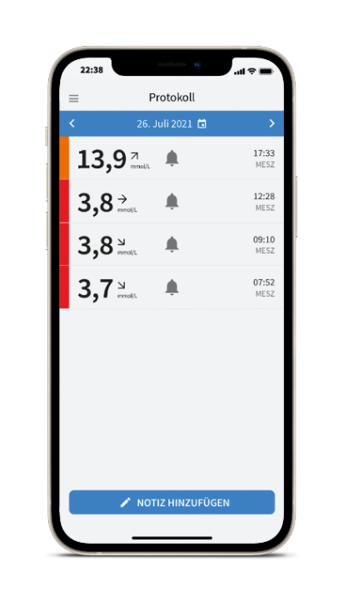
Nutzen Sie die Notizfunktion Ihrer FreeStyle Libre 3 App
FreeStyle Libre 3: Einrichten der FreeStyle Libre 3 App¹ und des Lesegeräts
So lassen sich Notizen zu einem bereits vergangenen Wert hinzufügen:
1. Sie können Notizen für Glukosemesswerte, die in der Vergangenheit liegen, hinzufügen, indem Sie im Protokoll auf „Notiz hinzufügen“ tippen.
2. Wählen Sie die Uhrzeit aus, wann die Notiz an dem ausgewählten Tag hinzugefügt werden soll.
2
1
1. Die FreeStyle Libre 3 App ist nur mit bestimmten Mobilgeräten und Betriebssystemen kompatibel. Bevor Sie die App nutzen möchten, besuchen Sie bitte die Webseite www.FreeStyleLibre.de, um mehr Informationen zur Gerätekompatibilität zu erhalten.

Slide 28
Nutzen Sie die Notizfunktion Ihrer FreeStyle Libre 3 App
FreeStyle Libre 3: Einrichten der FreeStyle Libre 3 App¹ und des Lesegeräts
So lassen sich Notizen zu einem bereits vergangenen Wert hinzufügen:
3. Markieren Sie das Kontroll-kästchen neben den Notizen, welche Sie hinzufügen möchten und tragen Sie den Wert ein. Berühren Sie den Pfeil nach unten, um weitere Notizenoptionen anzeigen zu lassen. Speichern Sie mit „Fertig“.
4. Notizen werden als Symbole im Protokoll und dem Glukose­-Diagramm angezeigt.
3
4
1. Die FreeStyle Libre 3 App ist nur mit bestimmten Mobilgeräten und Betriebssystemen kompatibel. Bevor Sie die App nutzen möchten, besuchen Sie bitte die Webseite www.FreeStyleLibre.de, um mehr Informationen zur Gerätekompatibilität zu erhalten.

Slide 29
Nutzen Sie die Notizfunktion Ihres Lesegeräts
FreeStyle Libre 3: Einrichten der FreeStyle Libre 3 App¹ und des Lesegeräts
SO LASSEN SICH NOTIZEN ZU EINEM BEREITS VERGANGENEN WERT HINZUFÜGEN:
1
2
3
Sie können Notizen für Zuckermesswerte hinzufügen, indem Sie das Symbol mit dem Stift oben rechts auf dem Touchscreen berühren.
Markieren Sie das Kontrollkästchen neben den Notizen, welche Sie hinzufügen möchten:
Lebensmittel
Schnell wirkendes Insulin
Lang wirkendes Insulin
Sportliche Betätigung
Medikation
Tippen Sie das „Plus“-Symbol an, um Ihrer Notiz weitere spezifischere Informationen hinzuzufügen. Speichern Sie die Notizen mit „Ok“.
1. Die FreeStyle Libre 3 App ist nur mit bestimmten Mobilgeräten und Betriebssystemen kompatibel. Bevor Sie die App nutzen möchten, besuchen Sie bitte die Webseite www.FreeStyleLibre.de, um mehr Informationen zur Gerätekompatibilität zu erhalten.

Slide 30
Einfache Datenauswertung mit den Berichten
FreeStyle Libre 3: Einrichten der FreeStyle Libre 3 App¹ und des Lesegeräts
FREESTYLE LIBRE 3 APP
FREESTYLE LIBRE 3 LESEGERÄT
1.
1.
„Menü“ öffnen
Lesegerät anschalten
LibreView² bietet weitere Analysefunktionen. Mehr Informationen finden Sie unter www.Mein.FreeStyle.de in den E-Learnings oder Online Live Seminaren im Trainingsbereich.
1. Die FreeStyle Libre 3 App ist nur mit bestimmten Mobilgeräten und Betriebssystemen kompatibel. Bevor Sie die App nutzen möchten, besuchen Sie bitte die Webseite www.FreeStyleLibre.de, um mehr Informationen zur Gerätekompatibilität zu erhalten. 2. LibreView ist eine cloudbasierte Anwendung. Die LibreView Website ist nur mit bestimmten Betriebssystemen und Browsern kompatibel. Weitere Informationen finden Sie unter www.LibreView.com.

Slide 31
Einfache Datenauswertung mit den Berichten
FreeStyle Libre 3: Einrichten der FreeStyle Libre 3 App¹ und des Lesegeräts
FREESTYLE LIBRE 3 APP
FREESTYLE LIBRE 3 LESEGERÄT
2.
2.
Unter „Berichte“ den gewünschten Bericht auswählen
Auf „Verlauf anzeigen“ klicken
LibreView² bietet weitere Analysefunktionen. Mehr Informationen finden Sie unter www.Mein.FreeStyle.de in den E-Learnings oder Online Live Seminaren im Trainingsbereich.
1. Die FreeStyle Libre 3 App ist nur mit bestimmten Mobilgeräten und Betriebssystemen kompatibel. Bevor Sie die App nutzen möchten, besuchen Sie bitte die Webseite www.FreeStyleLibre.de, um mehr Informationen zur Gerätekompatibilität zu erhalten. 2. LibreView ist eine cloudbasierte Anwendung. Die LibreView Website ist nur mit bestimmten Betriebssystemen und Browsern kompatibel. Weitere Informationen finden Sie unter www.LibreView.com.

Slide 32
Einfache Datenauswertung mit den Berichten
FreeStyle Libre 3: Einrichten der FreeStyle Libre 3 App¹ und des Lesegeräts
FREESTYLE LIBRE 3 APP
FREESTYLE LIBRE 3 LESEGERÄT
3.
3.
Gewünschten Bericht auswählen
Gewünschten Bericht auswählen
LibreView² bietet weitere Analysefunktionen. Mehr Informationen finden Sie unter www.Mein.FreeStyle.de in den E-Learnings oder Online Live Seminaren im Trainingsbereich.
1. Die FreeStyle Libre 3 App ist nur mit bestimmten Mobilgeräten und Betriebssystemen kompatibel. Bevor Sie die App nutzen möchten, besuchen Sie bitte die Webseite www.FreeStyleLibre.de, um mehr Informationen zur Gerätekompatibilität zu erhalten. 2. LibreView ist eine cloudbasierte Anwendung. Die LibreView Website ist nur mit bestimmten Betriebssystemen und Browsern kompatibel. Weitere Informationen finden Sie unter www.LibreView.com.

Slide 33
Alarme¹ bei FreeStyle Libre 3
1. Alarme sind standardgemäß ausgeschaltet und müssen eingeschaltet werden.

Slide 34
FreeStyle Libre 3 mit optionalen Alarmen nutzen
Alarme¹ bei FreeStyle Libre 3
IHR FREESTYLE LIBRE 3 LESEGERÄT KANN ALARME BEI HOHEN UND NIEDRIGEN GLUKOSEWERTEN AUSGEBEN. EIN GLUKOSE-ALARM WIRD AUSGELÖST, SOBALD IHR ZUCKERWERT DIE FESTGELEGTEN GRENZE ÜBER- ODER UNTERSCHREITET.
Alarme erfolgen bei:
250 mg /dL* (13,9 mmol /L)
Alarm bei hohen
Glukosewerten
hohen Zuckerwerten
zwischen 120 – 400 mg/dL (6,7 – 22,2 mmol/L) einstellbar
Signalverlust², falls Ihr Sensor 20 Min. lang keine Verbindung mit dem Lesegerät aufbauen konnte
Glukosewert
60 mg/dL*
(3,3 mmol/L)
Alarm bei niedrigen
Glukosewerten
niedrigen Zuckerwerten
zwischen 60 – 100 mg/dL (3,3 – 5,6 mmol/L) einstellbar
*Beispielwert: Geben Sie auf Ihrem Gerät Ihre persönlichen Alarmgrenzwerte ein.
Zeit
1. Alarme sind standardgemäß ausgeschaltet und müssen eingeschaltet werden. 2. Der Alarm bei Signalverlust wird automatisch aktiviert, sobald ein Glukose-Alarm zum ersten Mal eingeschaltet wird. Der Alarm bei Signalverlust kann jederzeit aus- und wieder eingeschaltet werden.

Slide 35
Diese Einstellungen benötigen Sie für FreeStyle Libre 3
Alarme¹ bei FreeStyle Libre 3
Um Alarme zu empfangen, muss die FreeStyle Libre 3 App² im Hintergrund dauerhaft geöffnet bleiben.
EINSTELLUNGEN FÜR BENACHRICHTIGUNGEN:
Wählen Sie in den „Einstellungen“ Ihres Smartphones² unter „Mitteilungen“ die FreeStyle Libre 3 App aus.
Aktivieren Sie die Funktion „Mitteilungen erlauben“.
Aktivieren Sie alle Benachrichtigungsmöglichkeiten (Sperrbildschirm, Mitteilungen, Banner), um Glukose-Alarme zu erhalten.
1
2
3
Android verlangt, dass Ortungsdienste aktiviert werden.
1. Alarme sind standardgemäß ausgeschaltet und müssen eingeschaltet werden. 2. Die FreeStyle Libre 3 App ist nur mit bestimmten Mobilgeräten und Betriebssystemen kompatibel. Bevor Sie die App nutzen möchten, besuchen Sie bitte die Webseite www.FreeStyleLibre.de, um mehr Informationen zur Gerätekompatibilität zu erhalten.

Slide 36
So richten Sie Alarme auf Ihrem Smartphone² ein
Alarme¹ bei FreeStyle Libre 3
1
2
3
4
5
6
Tippen Sie im Menü auf den Punkt „Alarme“.
Wählen Sie den gewünschten Alarm aus.
Tippen Sie den Button an oder schieben Sie ihn nach rechts, um den Alarm einzuschalten.
Der Alarm für „Signalverlust³“ informiert Sie automatisch bei Verbindungsverlust, wenn der Alarm aktiviert ist.
Anschließend können Sie ihren persönlichen Alarmgrenzwert einstellen.
Verfahren Sie so auch mit dem zweiten Alarm.
Für iOS und Android gleich.
1. Alarme sind standardgemäß ausgeschaltet und müssen eingeschaltet werden. 2. Die FreeStyle Libre 3 App ist nur mit bestimmten Mobilgeräten und Betriebssystemen kompatibel. Bevor Sie die App nutzen möchten, besuchen Sie bitte die Webseite www.FreeStyleLibre.de, um mehr Informationen zur Gerätekompatibilität zu erhalten. 3. Der Alarm bei Signalverlust wird automatisch aktiviert, sobald ein Glukose-Alarm zum ersten Mal eingeschaltet wird. Der Alarm bei Signalverlust kann jederzeit aus- und wieder eingeschaltet werden.

Slide 37
So richten Sie Alarme auf Ihrem Lesegerät ein
Alarme¹ bei FreeStyle Libre 3
1
2
3
4
5
Das Einstellungs-symbol antippen.
Die Schaltfläche „Alarme“ wählen.
Auf „Alarmeinst. ändern“ tippen.
Den gewünschten Alarm auswählen.
Der Alarm für Signal-verlust² wird auto-matisch eingeschaltet, sobald Sie einen Alarm zum ersten Mal aktivieren.
Den Button antippen oder nach links schieben, um den Alarm anzu-schalten. Den Wert für den Alarm mit den Pfeil-tasten einstellen und auf „Fertig“ tippen.
1. Alarme sind standardgemäß ausgeschaltet und müssen eingeschaltet werden. 2. Der Alarm bei Signalverlust wird automatisch aktiviert, sobald ein Glukose-Alarm zum ersten Mal eingeschaltet wird. Der Alarm bei Signalverlust kann jederzeit aus- und wieder eingeschaltet werden.

Slide 38
LO / HI Bildschirmanzeige
Alarme¹ bei FreeStyle Libre 3
Alarme erfolgen bei:
HI
Hoher Glukosewert
LO
Niedriger Glukosewert
Erscheint bei Werten über:
500mg/dL (27,8 mmol/L).
Erscheint bei Werten unter:
40mg/dL (2,2 mmol/L).
Lesegerätnutzer:innen können einen Bereich zwischen 400mg/dL (22 mmol/L) und 500mg/dL (27,8 mmol/L) über die Berichtsgrenzen in “Einstellungen” einstellen.
Der Standardwert liegt bei 500mg/dL (27,8 mmol/L).
Lesegerätnutzer:innen können einen Bereich zwischen 40 mg/dL (2,2 mmol/L) und 50 mg/dL (2,8 mmol/L) über die Berichtsgrenzen in “Einstellungen” einstellen.
Der Standardwert liegt bei 40mg/dL (2,2 mmol/L).
Glukosedaten dienen zur Illustration, keine echten Patientendaten. 1. Alarme sind standardgemäß ausgeschaltet und müssen eingeschaltet werden.

Slide 39
Reichweite der Alarme
Alarme¹ bei FreeStyle Libre 3
AUSSERHALB DER REICHWEITE:
Ist das FreeStyle Libre Messsystem mehr als 10 Meter* vom Sensor entfernt, erscheint der Alarm bei Signalverlust.²
10
MEHR ALS
METER
→ Entfernung zum FreeStyle Libre 3 Messsystem verringern.
* Physische Gegenstände, wie z. B. eine Wand, könnten die Datenverbindung beeinträchtigen. Der Sensor misst und speichert jedoch weiterhin Zuckerdaten für bis zu 14 Tage.
1. Alarme sind standardgemäß ausgeschaltet und müssen eingeschaltet werden. 2. Der Alarm bei Signalverlust wird automatisch aktiviert, sobald ein Glukose-Alarm zum ersten Mal eingeschaltet wird. Der Alarm bei Signalverlust kann jederzeit aus- und wieder eingeschaltet werden.

Slide 40
Ihre digitalen Möglichkeiten rund um FreeStyle Libre 3

Slide 41
Diabetes jetzt noch einfacher handhaben mit der FreeStyle Libre Produktwelt
Ihre digitalen Möglichkeiten rund um FreeStyle Libre 3
1-3
2-4
2,3,5
6
1. Die FreeStyle Libre 3 App ist nur mit bestimmten Mobilgeräten und Betriebssystemen kompatibel. Bevor Sie die App nutzen möchten, besuchen Sie bitte die Webseite www.FreeStyleLibre.de, um mehr Informationen zur Gerätekompatibilität zu erhalten. 2. Das Teilen der Glukosedaten erfordert eine Registrierung bei LibreView. 3. Die Übertragung der Daten zwischen FreeStyle Libre 3, LibreLinkUp und LibreView erfordert eine Internetverbindung. 4. LibreView ist eine cloudbasierte Anwendung. Die LibreView Website ist nur mit bestimmten Betriebssystemen und Browsern kompatibel. Weitere Informationen finden Sie unter www.LibreView.com. 5. Die Nutzung von LibreLinkUp erfordert eine Registrierung bei LibreView. 6. FreeStyle plus Ich ersetzt nicht die therapeutische Beratung durch das Diabetesteam.

Slide 42
Verbinden Sie sich ganz einfach mit Ihrer App mit Ihrer Praxis² über die Praxis-ID*
So unterstützt Sie LibreView¹
1
2
3
4
Tippen Sie auf „Menü“ und gehen Sie auf „Verbundene Apps“. Wählen Sie „LibreView“.
Tippen Sie auf „Mit einer Praxis verbinden“.
Geben Sie die Praxis-ID ein und tippen Sie danach auf „Weiter“.
Prüfen Sie die Kontaktinformationen
Ihrer Praxis und wählen Sie „Verbinden“.
*Bei der Praxis-ID handelt es sich um einen eindeutigen 8- bis 16-stelligen Code. Dieser Code wird erzeugt, sobald Ihr Arzt bzw. jemand aus dessen Praxisteam die Praxisfunktion des LibreView-Fachkreise-Kontos aktiviert. Wenn Ihrem Arzt seine LibreView Praxis-ID nicht bekannt ist, kann er diese nach Anmeldung im LibreView-Fachkreise-Konto im Bereich der Praxis-Informationen abfragen. 1. LibreView ist eine cloudbasierte Anwendung. Die LibreView Website ist nur mit bestimmten Betriebssystemen und Browsern kompatibel. Weitere Informationen finden Sie unter www.LibreView.com. 2. Die FreeStyle Libre 3 App wurde entwickelt, um den Datenaustausch zwischen Menschen mit Diabetes und ihren Gesundheitsdienstleistenden und Pflegekräften zu erleichtern.

Slide 43
Verbinden Sie sich ganz einfach mit Ihrer App mit Ihrer Praxis² über eine Einladung Ihrer Praxis
So unterstützt Sie LibreView¹
1
2
3
Tippen Sie auf „Menü“ und gehen Sie auf „Verbundene Apps“. Wählen Sie „LibreView“.
Tippen Sie auf die
Praxis unter „Offene
Einladungen“.
Prüfen Sie die Kontakt-informationen Ihrer Praxis und tippen Sie auf „Akzeptieren“, um die Einladung anzunehmen.
1. LibreView ist eine cloudbasierte Anwendung. Die LibreView Website ist nur mit bestimmten Betriebssystemen und Browsern kompatibel. Weitere Informationen finden Sie unter www.LibreView.com. 2. Die FreeStyle Libre 3 App wurde entwickelt, um den Datenaustausch zwischen Menschen mit Diabetes und ihren Gesundheitsdienstleistenden und Pflegekräften zu erleichtern.

Slide 44
Unsere Tipps für Sie
TIPPS ZUR SENSORERNEUERUNG
Die meisten Medizinprodukte und Arzneimittel haben ein Verfallsdatum – so auch die FreeStyle Libre 3 Sensoren*. Setzen Sie Ihre gelieferten Sensoren immer zeitnah, um das Verfallsdatum nicht zu überschreiten.
Setzen Sie immer den Sensor mit dem kürzesten Verfallsdatum zuerst. Verfallene Sensoren können nicht ersetzt werden.
Der Tag vor dem angegebenen Verfallsdatum beschreibt den letzten Tag, an dem der Sensor noch gesetzt werden darf. Wenn der Sensor vor dem Verfallsdatum gesetzt wurde, ist die Funktionsfähigkeit des Sensors für die vollen 14 Tage gesichert.
TIPPS FÜR EINE RADIOLOGISCHE UNTERSUCHUNG
Entfernen Sie den Sensor vor medizinischen Untersuchungen, bei denen starke magnetische oder elektromagnetische Strahlungen auftreten. Dies betrifft z. B. Röntgenuntersuchungen, MRT (Kernspintomographie) oder CT (Computertomographie).
Mehr Tipps und Unterstützung für Ihren Alltag mit FreeStyle Libre unter: www.Mein.FreeStyle.de
*Abbott versorgt Kunden ausschließlich mit haltbaren Sensoren. Sensoren, deren Verfallsdatum überschritten wurde, werden grundsätzlich nicht ersetzt. Es liegt in Ihrer Verantwortung, auf das Verfallsdatum zu achten.

Slide 45
Unsere Tipps für Sie
TIPPS FÜR EINE REISE
Nehmen Sie ausreichend Ersatzsensoren mit.
Ändern Sie die Einstellungen für Uhrzeit und Datum, wenn Sie in eine andere Zeitzone reisen, sofern dies nicht automatisch geschieht.
Packen Sie bei Flugreisen Ihre FreeStyle Libre 3 Sensoren in Ihr Handgepäck. Lassen Sie sich hierfür von Ihrem Arzt eine Bescheinigung ausstellen, um das Sicherheitspersonal am Flughafen zu informieren. Die Bescheinigung zum Ausfüllen finden Sie unter: www.Mein.FreeStyle.de

Slide 46
Tipps zur Entsorgung
KOMPONENTE: | ENTSORGUNG:
Sensor | Elektroschrott
Lesegerät | Elektroschrott
Applikator (grau) | Sammelstelle für scharfe/ spitze Gegenstände
Applikatordeckel (transparent) | Gelbe Tonne Wertstoff- / Kunststoffsammlung
Umverpackung / Packungsbeilage | Altpapier / Kartonsammlung

Slide 47
Denken Sie an das Folgerezept!
FOLGEVERORDNUNG
REICHEN SIE IHR REZEPT FRÜHZEITIG EIN, DAMIT SIE MIT SENSOREN RECHTZEITIG VERSORGT SIND:
Beim Setzen des vorletzten FreeStyle Libre 3 Sensors sollte ein neues Rezept bei uns eingereicht werden.
Denken Sie daran, dass das rosa Rezept ab Ausstellung 4 Wochen gültig ist. Reichen Sie bitte daher das Rezept umgehend ein.
16.04.24
| 47

Slide 48
Dokumentation der Technischen Einweisung
Wichtige zusatzinformation
Die Technische Einweisung ist für Sie verpflichtend, bevor Sie das FreeStyle Libre 3 System nutzen. Bestätigen Sie Ihre Teilnahme ganz einfach online:
Jetzt direkt QR-Code Scannen oder unter: https://technische-einweisung.freestylelibre.de/
Diese Informationen erhalten Sie im Nachgang auch per Email.

Slide 49
Weitere Möglichkeiten der Dokumentation
Wichtige zusatzinformation
Sie können die Technische Einweisung auch über das im Ihrem Versandpaket beigelegte Formular bestätigen. Füllen Sie das Formular bitte vollständig aus und schicken Sie es mit dem beigelegten Rücksendeumschlag ein.

Slide 50
Sollte es einmal vorkommen, dass etwas mit Ihrem Sensor nicht wie erwartet funktioniert, stehen wir Ihnen gerne jederzeit online zur Seite:
Reklamationen
Sensor-Reklamation über das Onlineformular
24 Stunden am Tag erreichbar
www.freestylelibre.de/reklamation
Sollten Sie Unterstützung bei Ihrer Sensor-Reklamation benötigen, nutzen Sie bitte das Onlineformular oder rufen Sie uns an: 0800 – 519 9 519*
*Montag bis Freitag erreichbar von 8:00 bis 18:00 Uhr. Kostenlos aus dem deutschen Festnetz sowie dem deutschen Mobilfunknetz im Inland.
16.04.24
| 50

Slide 51
Sind Fragen offen geblieben? Bitte stellen Sie diese jetzt über die Chatfunktion.
Sofern Sie alle Ausführungen des Webinars verstanden haben, können Sie das Webinar jetzt verlassen.
. Das Sensorgehäuse, FreeStyle, Libre und damit verbundene Markennamen sind Marken von Abbott.

Slide 52
Bei den hier gezeigten Bildern handelt es sich um Agenturfotos, die mit Models gestellt wurden. Glukosedaten dienen zur Illustration, keine echten Patientendaten. Das FreeStyle Libre 3 Lesegerät ist in mg/dl und mmol/l erhältlich. Ein Sensor kann nur mit dem FreeStyle Libre 3 Lesegerät oder der App aktiviert und genutzt werden. Ein Wechsel ist nach der Aktivierung des Sensors ist nicht möglich. Das Sensorgehäuse, FreeStyle, Libre und damit verbundene Markennamen sind Marken von Abbott. Apple, das Apple Logo und iPhone sind Marken von Apple Inc., mit Sitz in den USA und weiteren Ländern. App Store ist ein Warenzeichen von Apple Inc. Google Play und das Google Play-Logo sind Marken von Google Inc.

